Slide 1
PREMESSA
Tutte le fatture, emesse o ricevute, da e per privati o per la pubblica amministrazione possono essere fatte e viste sul sito della Agenzia delle Entrate dopo apposita registrazione e disponendo del proprio codice fiscale della Password e del numero PIN scrivendo sul vostro browser
FATTURE E CORRISPETTIVI
SEGUENDO LE ISTRUZIONI AL VIDEO E CLICCANDO SU
Fatture elettroniche ed altri dati IVA
Per chi al momento del pagamento fornisce al fornitore il proprio indirizzo PEC ed usa quello che fornisce in convenzione l’Ordine del Medici e degli Odontoiatri (aruba.it) può usare il TUTORIAL di Seguito preparato.

Slide 2
Tutorial per visualizzare e stampare le fatture per chi usa la posta certificata (PEC) in seguito alla Convenzione fatta dalla FNOMCeO a cui molti OMCeO hanno aderito
(aruba.it)
A cura di Luigi Galvano consigliere OMCeO PA

Slide 3
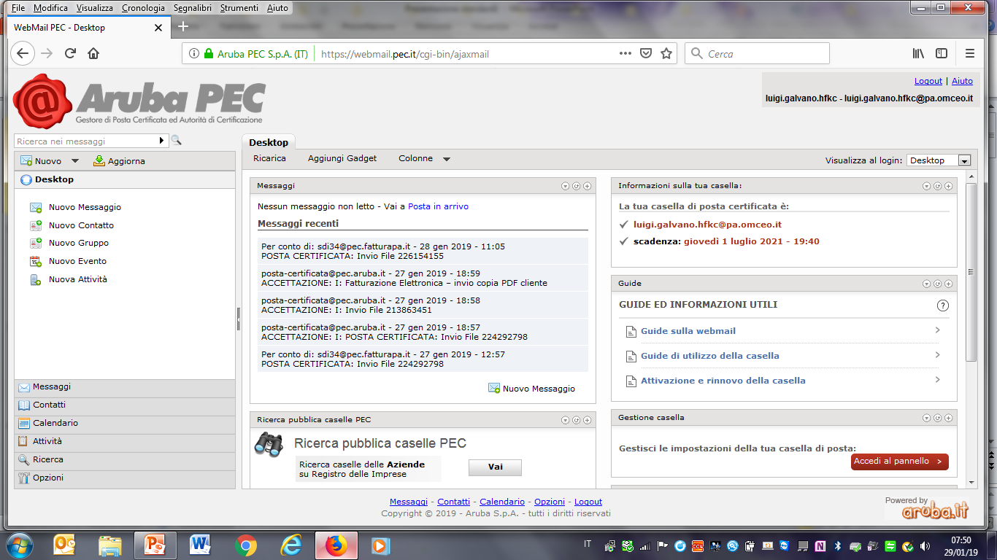
Cliccare su accedi al pannello

Slide 4
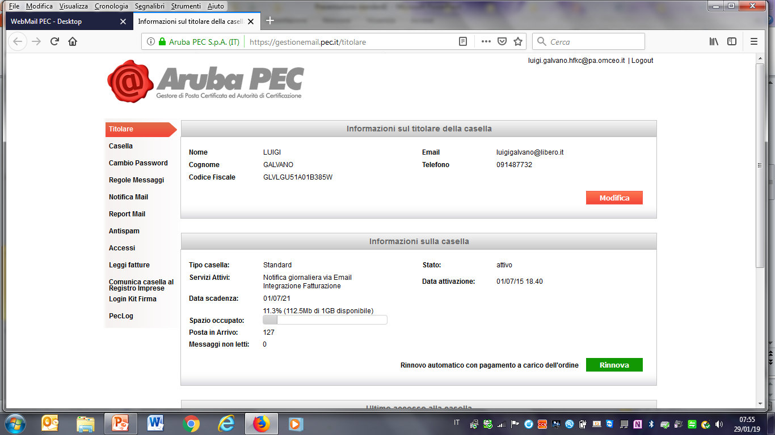
Cliccare su Leggi fatture

Slide 5
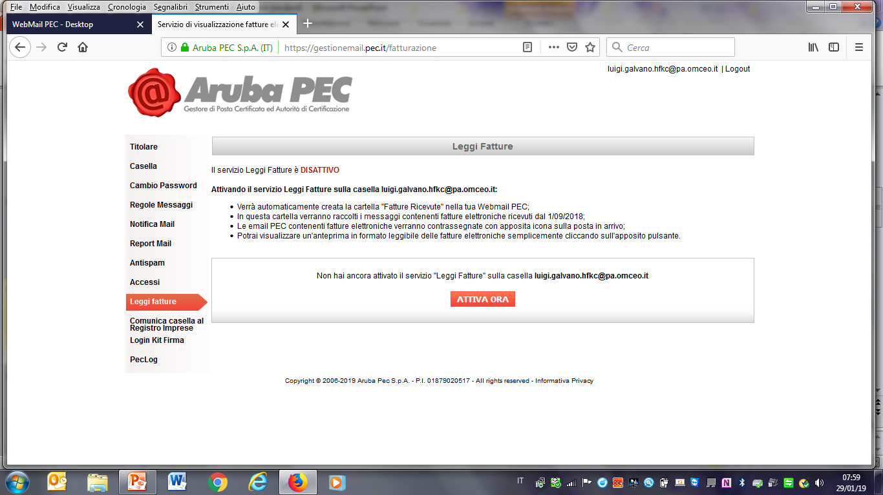
Cliccare su Attiva ora comparirà in alto un barra in verde per
poco tempo dove vi sarà comunicato che l’operazione
si è conclusa con successo.
Nel bottone dove avete cliccato comparirà la scritta DISATTIVA
nel caso voi in futuro vogliate disattivare il servizio

Slide 6
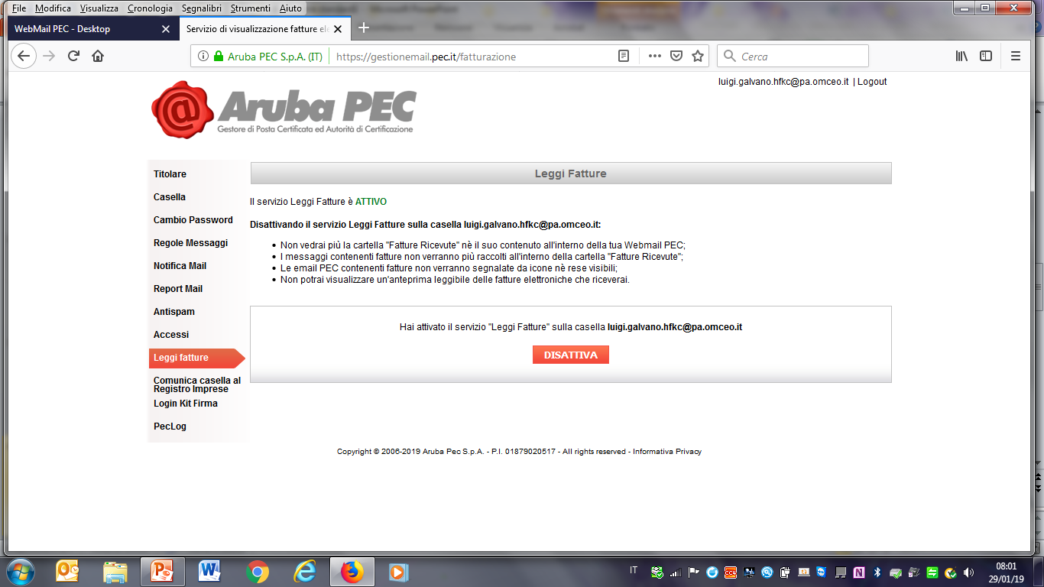

Slide 7
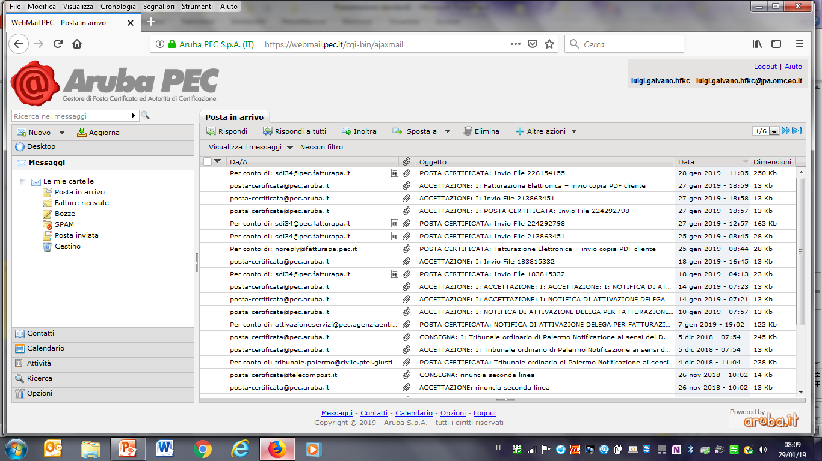
Da questo momento i messaggi in arrivo che contengono fatture saranno contrassegnate dal simbolo indicato dalla freccia. Si fa doppio clic sul simbolo

Slide 8
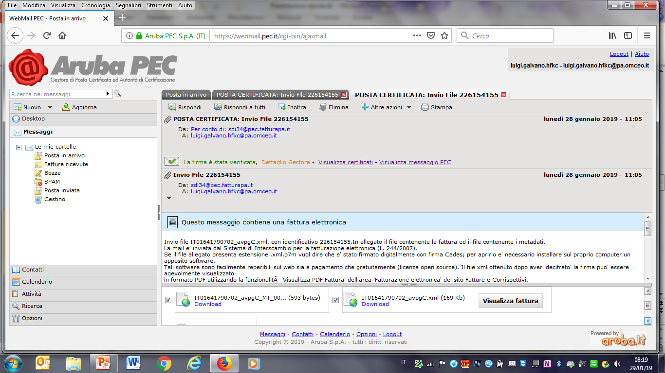
Si clicca su VISUALIZZA FATTURE
In basso come indicato dalla freccia

Slide 9
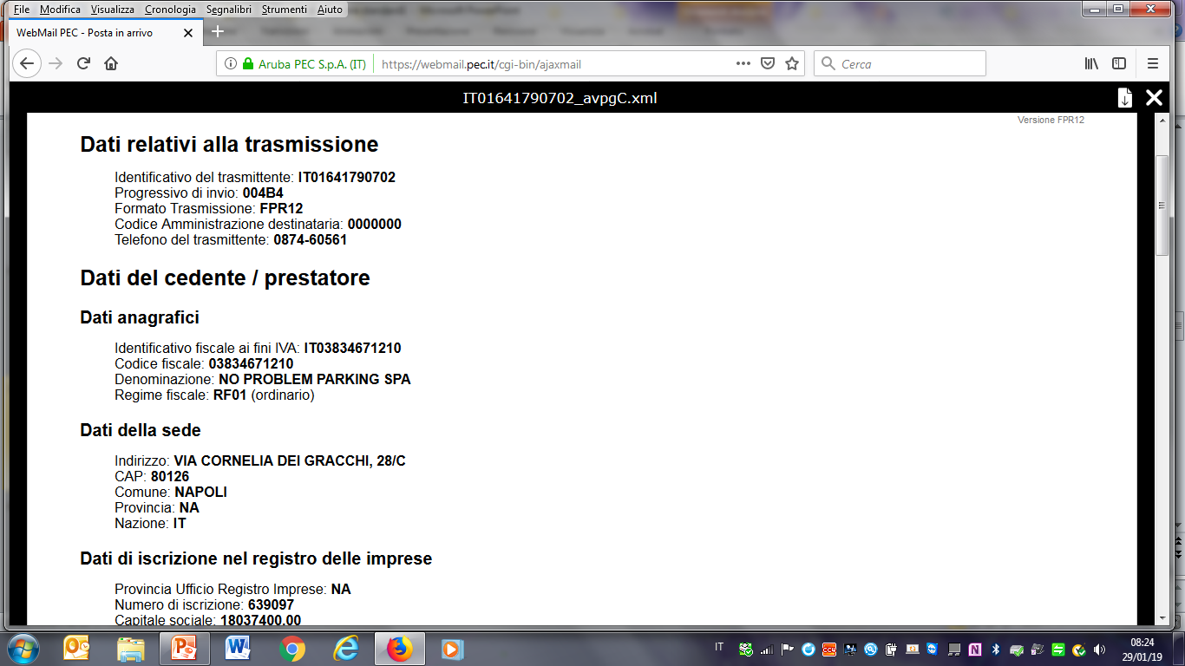
Fattura in due facciate avanti-dietro
Stampabile o salvabile sul vostro PC
in una cartella a vostra scelta.

Slide 10
Saluti
Luigi Galvano
Cosigliere OMCeO Palermo

